Slide 1
Bonjour!
vendredi, le treize janvier

Slide 2
Jean Valjean n’est pas un personnage dans la lecture d’aujourd’hui. À votre avis, où est-il, et que fait-il?

Slide 3
Bonjour!
vendredi, le treize janvier

Slide 4
Vendredi, vendredi
Rah, rah, rah!
Vendredi, vendredi
On-y va

Slide 5
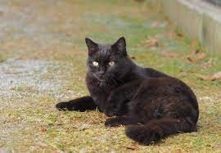
Vendredi le treize!

Slide 7
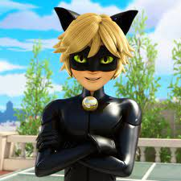

Slide 8
Série Noire est une emission de télé qui est très populaire au Québec.

Slide 9
…et maintenant, notre vedette du jour…

Slide 10
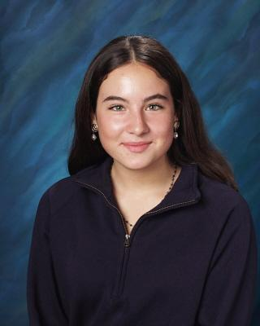

Slide 11
Les Misérables

Slide 12
Qu’est-ce qui s’est passé?

Slide 13
Devoirs

Slide 14
Billet de sortie
Si l’évêque Myriel rencontrait Tholomyès, que dirait le prêtre au jeune homme ?

